Slide 1
SUECIA

Slide 2
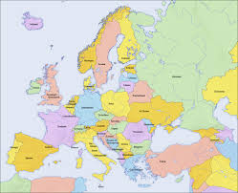
Suecia esta en el norte de Europa!

Slide 3
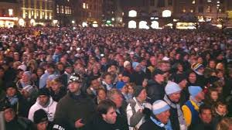
Suecia tienes 9 millones de habitantes!

Slide 4
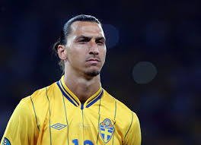
Zlatan es muy famoso

Slide 5
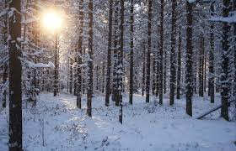
En suecia hace frio!

Slide 6
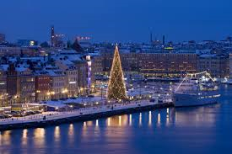
Stockholm es capitale en suecia

Slide 7
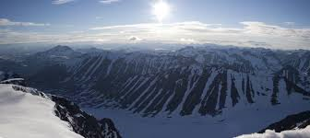
Kebenikajse es un grande montana!

